Slide 1
Software quality assurance days
17 Международная конференция
по вопросам качества ПО
sqadays.com
Александр Неделяев
Itera. Киев, Украина
TestOps. Расширяем традиционные
обязанности тестировщика
Минск. 29–30 мая 2015

Slide 2

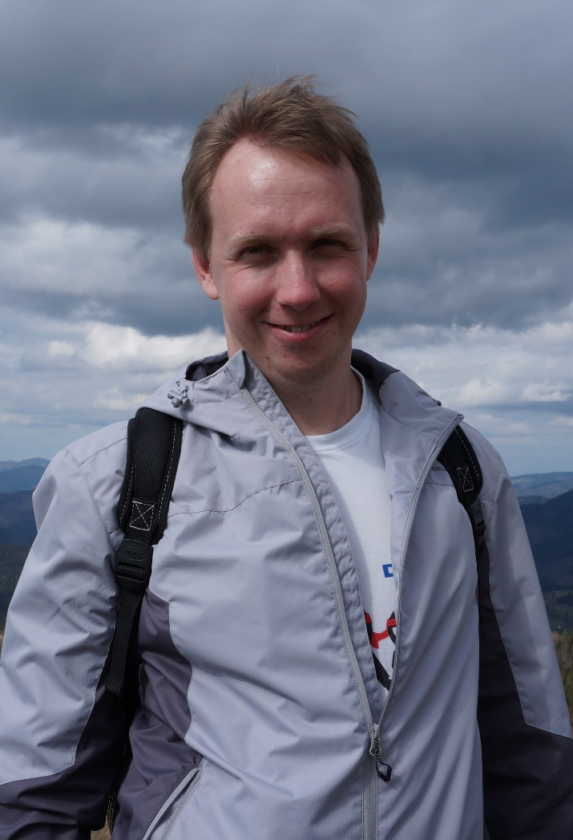



Об авторе
5 лет в тестировании
2 года в тестировании ИТ инфраструктуры
nedeliaev@gmail.com
nedeliaev
Alexander Nedeliaev
TestOps. Расширяем традиционные обязанности тестировщика

Slide 3
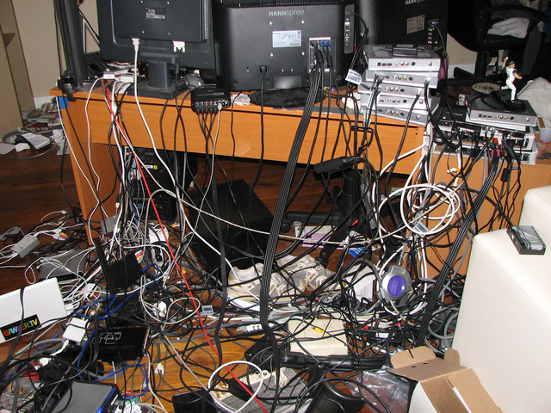
Что такое ИТ инфраструктура
TestOps. Расширяем традиционные обязанности тестировщика

Slide 4
Что такое ИТ инфраструктура
Hardware
Servers: Windows Server, Solaris, Linux
Virtualization: VMware, Hyper-V, Citrix XenServer
Storage: SAN, NAS, RAID, S.M.A.R.T
Network: LAN, WLAN, VPN
Application servers: WebSphere, Tomcat, JBoss, MS .Net
Database: Oracle, SQL Server, MySQL
Middleware
Email
ERP
CRM
OS
Application
Web servers: IIS, Apache
TestOps. Расширяем традиционные обязанности тестировщика

Slide 5
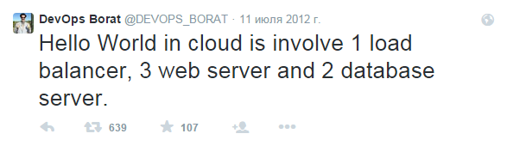
Что такое ИТ инфраструктура
TestOps. Расширяем традиционные обязанности тестировщика

Slide 6

Продукт
TestOps. Расширяем традиционные обязанности тестировщика

Slide 7

Пользователь
TestOps. Расширяем традиционные обязанности тестировщика

Slide 8
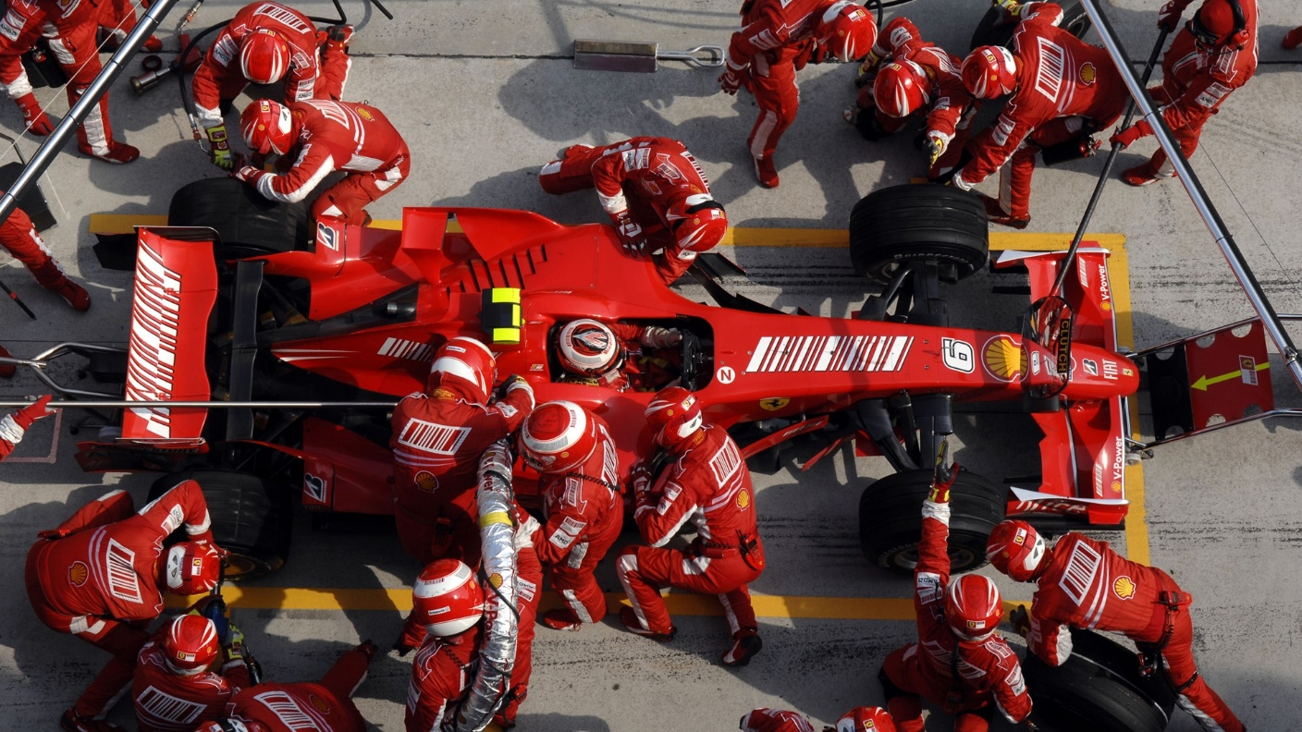
Команда
TestOps. Расширяем традиционные обязанности тестировщика

Slide 9
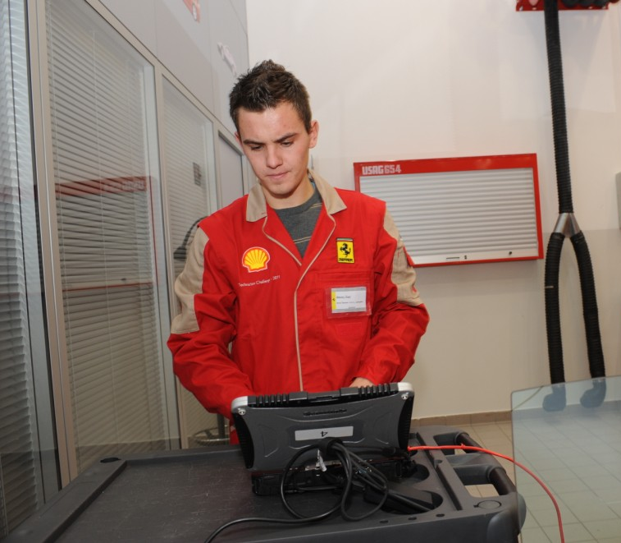
Test Engineer
TestOps. Расширяем традиционные обязанности тестировщика

Slide 10
Test Engineer - Портрет
Работает в тестовой среде
Видит продукт в разобранном виде
Получает однозначные результаты тестов
Автоматизирует процесс тестирования
TestOps. Расширяем традиционные обязанности тестировщика

Slide 11
Test Engineer - Процесс
Тесты
Тестируемая система
Оценка результата
Оценка качества
Запускаем тесты
Результаты тестов
Pass / Fail
Фаза | Традиционное тестирование
Вход | Тесты
Выход | Результаты тестов
Оценка | Pass / Fail
TestOps. Расширяем традиционные обязанности тестировщика

Slide 12
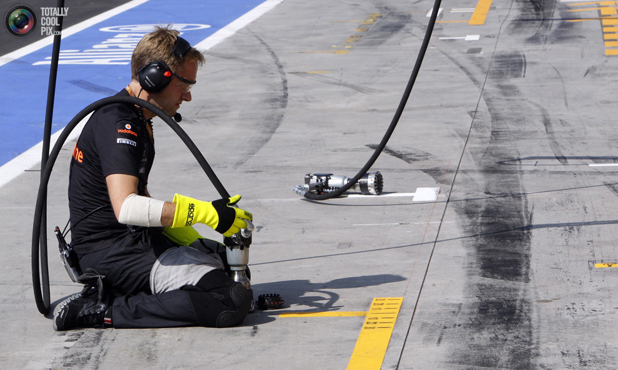
Operations Specialist
TestOps. Расширяем традиционные обязанности тестировщика

Slide 13
Operations Specialist - Портрет
Работает в продакшн среде
Видит продукт в контексте инфраструктуры
Получает разностороннюю информацию о системе
Любимый инструмент: бубен мониторинг
TestOps. Расширяем традиционные обязанности тестировщика

Slide 14

Общая цель
TestOps. Расширяем традиционные обязанности тестировщика

Slide 15
Testing + Operations = TestOps
Тестирование в продакшн среде
Подходы
Сбор и анализ телеметрии
Мониторинг и синтетические тесты
TestOps. Расширяем традиционные обязанности тестировщика

Slide 16

Зачем тестировать в продакшн среде
TestOps. Расширяем традиционные обязанности тестировщика

Slide 17
Подходы
Постепенное развертывание и А / Б тестирование
Уменьшаем риски
Тестируем предположения
Кто использует: Samsung, Microsoft, Twitter, Facebook
Деструктивное тестирование
Проверка непрерывности сервиса в случае проблем с аппаратным обеспечением
Пример: Netflix Chaos Monkey
TestOps. Расширяем традиционные обязанности тестировщика

Slide 18
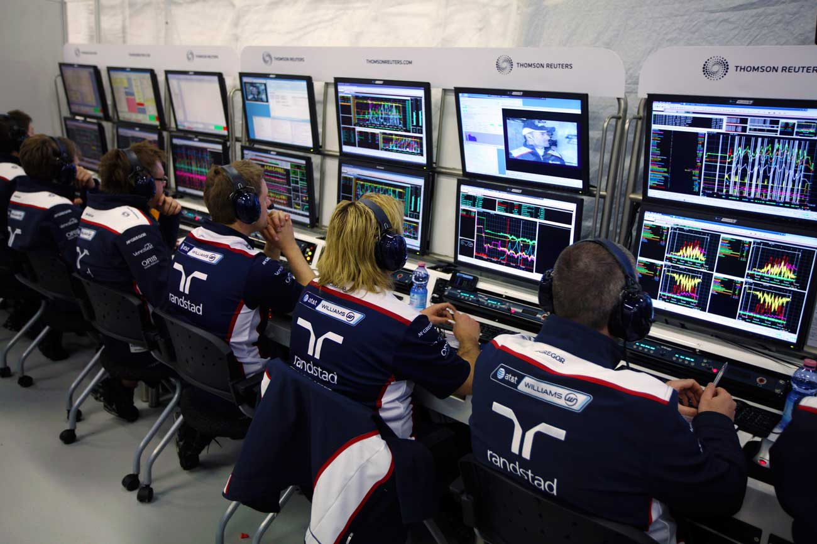
Сбор и анализ телеметрии
TestOps. Расширяем традиционные обязанности тестировщика

Slide 19
Сбор и анализ телеметрии
Инструмент для отслеживания производительности Google Dapper собирает более 1 Тб данных; все данные хранятся 2 недели
Сервис логирования Facebook Scribe собирает 25 Тб данных в день
Twitter собирает 12 Тб данных в день
eBay собирает 50 Тб данных в день
TestOps. Расширяем традиционные обязанности тестировщика

Slide 20

Сбор и анализ телеметрии
TestOps. Расширяем традиционные обязанности тестировщика

Slide 21
Мониторинг и синтетические тесты
Традиционный мониторинг ИТ инфраструктуры
Состояние элементов инфраструктуры: ping, uptime
Использование ресурсов
Синтетические тесты
Синтетические тесты симулируют поведение пользователя
Ключевые показатели эфективности приложения: время отклика, частота и продолжительность транзакций
TestOps. Расширяем традиционные обязанности тестировщика

Slide 22
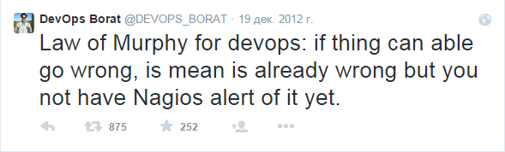
Мониторинг и синтетические тесты
TestOps. Расширяем традиционные обязанности тестировщика

Slide 23




Мониторинг и синтетические тесты
Dynatrace User Experience Management
Dynatrace Synthetic Monitoring
AlertSite UXM
Lucierna
Applications Manager
IT360
OpManager
Orion APM

Slide 24
TestOps - Процесс
Реальные пользователи
Тестируемая система
Анализ данных
Оценка качества
Работа с системой
KPI и шаблоны
Тесты и мониторы
Данные телеметрии
Активный мониторинг
Фаза | Традиционное тестирование | TestOps
Вход | Тесты | Работа с системой
Выход | Результаты тестов | Данные телеметрии
Оценка | Pass / Fail | KPI и шаблоны
TestOps. Расширяем традиционные обязанности тестировщика

Slide 25
Выводы
TestOps подход позволяет:
получить ключевые показатели эффективности работы системы
из большего количества источников
в реальном времени
в продакшн среде
спрогнозировать и предупредить появление ошибок, зависящих от ИТ инфраструктуры
TestOps. Расширяем традиционные обязанности тестировщика

Slide 26
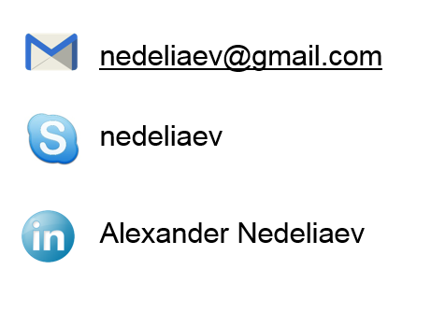
Спасибо!
TestOps. Расширяем традиционные обязанности тестировщика

